Slide 1
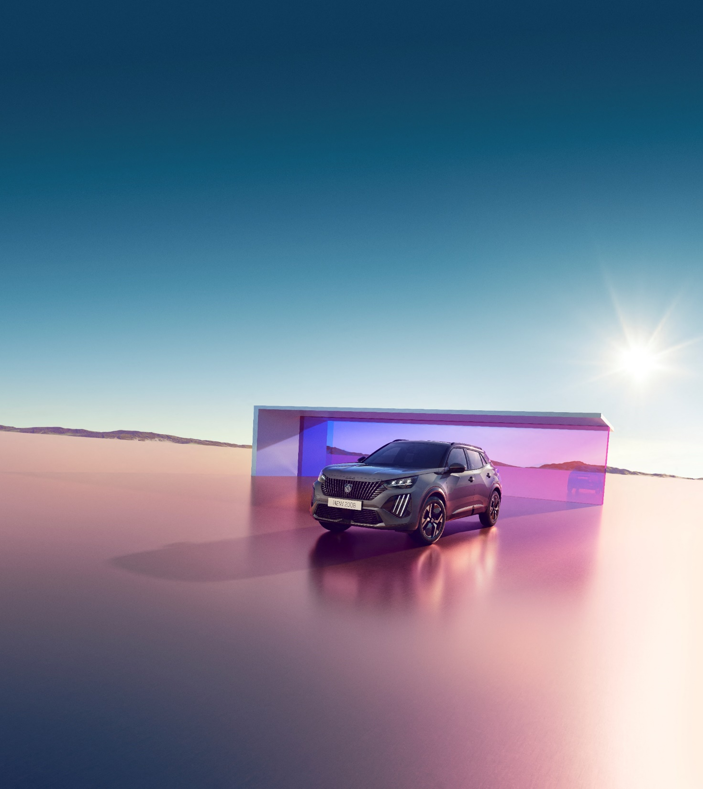
NOVI SUV 2008
Cijene, oprema
i tehničke karakteristike
1. veljače 2024.

Slide 2
GAMA
GAMA
GAMA
CIJENE
CIJENE
OPREMA
OPREMA
ACTIVE
ALLURE
Dodatno na ACTIVE
GT
Dodatno na ALLURE
Paket Sigurnost (AEBS3 kamera)
automatsko kočenje u slučaju opasnosti
sustav za pomoć pri zadržavanju unutar vozne trake
prošireno prepoznavanje prometnih znakova
Prednja svjetla Peugeot LED Technology
Peugeot i-Cockpit® s analognom pločom, 3,5" TFT zaslon u boji
Središnji 10” zaslon osjetljiv na dodir, Bluetooth radio i telefon, DAB, Mirror screen funkcija, E-call / B-call
Ultrazvučna pomoć pri parkiranju straga
Automatski klima uređaj
El. grijani, podesivi i preklopivi vanjski retrovizori
16" čelični naplatci s ukrasnim poklopcima „SILOM„
ELEKTRIČNI POJEDINOSTI
Visoka središnja konzola s naslonom za ruke i električnom parkirnom kočnicom
Kabel za punjenje T2 / 22 kW (3x16A) za WallBox
Trifazni ugrađeni OBC punjač od 11 kW
Toplinska pumpa za smanjenje potrošnje i povečanje dometa
Peugeot i-Cockpit® s digitalnom instrument pločom od 10"
Peugeot i-Connect DAB radio prijamnik 10" HD zaslon u boji osjetljiv na dodir Bluetooth®, uključuje bežičnu Mirror Screen funkciju
Ultrazvučna pomoć pri parkiranju sprijeda i straga
Modularni pod prtljažnika s 2 položaja
Zatamnjena stražnja bočna i stražnje staklo
Unutarnji fotosenziblni retrovizor
Uzdužni crni krovni nosači
17" 'Karakoy' dijamantni aluminijski naplatci
Visoka središnja konzola s naslonom za ruke i električnom parkirnom kočnicom
ELEKTRIČNI POJEDINOSTI
Pokretanje vozila na tipku, bez korištenja ključa
Kabel za punjenje T2 / 22 kW (3x16A) za WallBox
Trifazni ugrađeni OBC punjač od 11 kW
Toplinska pumpa za smanjenje potrošnje i povečanje dometa
Peugeot prednja svjetla Full LED Technology Automatsko upravljanje svjetlima duga / kratka
Peugeot i-Cockpit® 3D s digitalnom instrument pločom od 10''
Bežični punjač za pametni telefon (15W)
Visiopark1: HD stražnja kamera, ultrazvučna pomoć pri parkiranju straga i sprijeda
Kompaktni upravljač od zrnaste kože s integriranim multimedijskim kontrolama
Krov u crnoj boji Black Diamond
Unutarnji fotosenzibilni retrovizor bez okvira
Pristup i pokretanje vozila na tipku, bez korištenja ključa
Sportska prednja sjedala s ojačanom bočnom potporom
Prednje i stražnje podne prostirke
Aluminijske papučice i aluminijski pragovi prednjih vrata s potpisom PEUGEOT
ELEKTRIČNI POJEDINOSTI
Kabel za punjenje T2 / 22 kW (3x16A) za WallBox
Trifazni ugrađeni OBC punjač od 11 kW
Toplinska pumpa za smanjenje potrošnje i povečanje dometa
BOJE I INTERIJER
BOJE
OPCIJE
INTERIJERI
DETALJI
OPCIJE
TEHNIČKE KARAKTERISTIKE
TEHNIČKE KARAKTERISTIKE
JAMSTVO I SERVIS
JAMSTVO I SERVISI
Slika je simbolična

Slide 3
GAMA
CIJENE - 2008
Preporučene cijene s uključenim PDV-om i PPMV-om
CIJENE
 | C0₂ | GORIVO | EURO | ACTIVE | ALLURE | GT
 | (g/km) |  | NORMA
BENZIN
PureTech 100 S&S BVM6 | 123 | Benzin | E6 | 23.451 € | 24.951 €
PureTech 130 S&S EAT8 | 133 - 135 | Benzin | E6 |  | 28.796 € | 31.319 €
HYBRID
PureTech 136 e-DCS6 | 131 - 134 | Benzin | E6 | 28.586 € | 30.189 € | 32.712 €
ELEKTRIČNI
Električni motor 136 (100 kW) - Baterija 50 kWh | 0 - 0 | Električni | - | 37.640 € | 39.390 € | 41.840 €
Električni motor 156 (115 kW) - Baterija 54 kWh | 0 - 0 | Električni | - | 39.790 € | 41.540 € | 43.990 €
OPREMA
BOJE
INTERIJERI
OPCIJE
TEHNIČKE KARAKTERISTIKE
JAMSTVO I SERVIS
Cjenik je važeći do objave novog cjenika, P Automobil Import d.o.o. zadržava pravo promjene verzija modela, strukture, opreme tehničkih karakteristika i cijena bez obaveze prethodne najave.

Slide 4
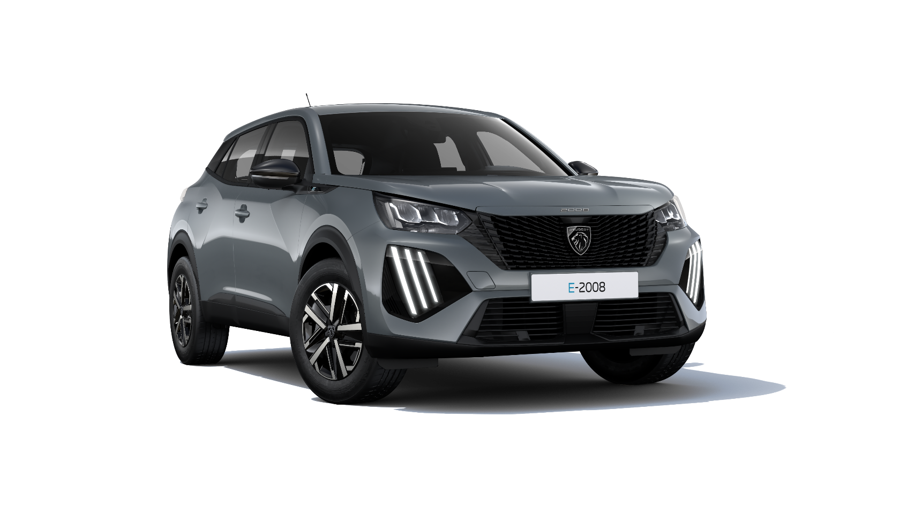
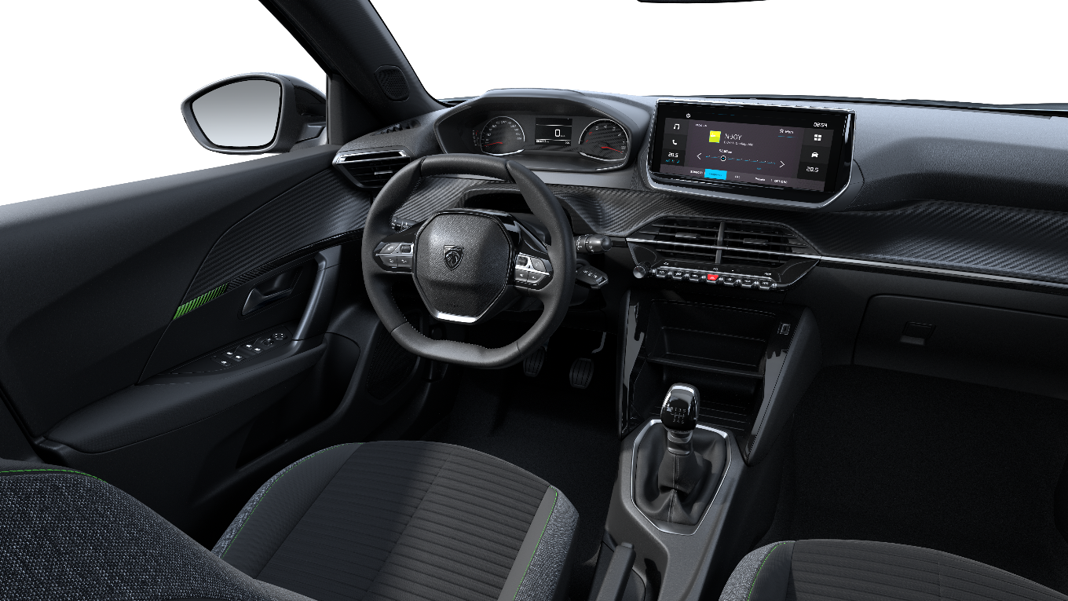
GAMA
ACTIVE
SIGURNOST
Prednja svjetla Peugeot LED Technology
POMOĆ U VOŽNJI
Ultrazvučna pomoć pri parkiranju straga
VANJSKI IZGLED
Stilski elementi
Sjajnocrni vanjski retrovizori
Ručice na vratima u boji karoserije
Mat crna maska motora
Crni plastični obrubi karoserije
Stražnji krovni spojler
Ukrasna letvica praga prtljažnika u Meteor sivoj boji
INTERIJER
Stilski elementi
Analogna instrument ploča s Carbon dekorom i sjajnocrnim elementom s kromiranim obrubom
Obloge prednjih vrata s Carbon dekorom i sjajnocrnim elementom s Calcite Green uzorkom
MULTIMEDIJA I NAVIGACIJA
10'' zaslon osjetljiv na dodir i Bluetooth radio i telefon
DAB radio prijamnik uključuje bežičnu Mirror Screen funkciju, (Apple
CarPlay™ / Android Auto™), Toggles Switches , E-Call / B-call
Kompaktan kožni upravljač s integriranim multimedijskim kontrolama
NAPLATCI
16" 'Silom' čelični i stilizirani naplatci s poklopcima
SILOM Eclat sivi & Orbital crni, mat lak
CIJENE
OPREMA
BOJE
INTERIJERI
OPCIJE
TEHNIČKE KARAKTERISTIKE
JAMSTVO I SERVIS
Slika je simbolična

Slide 5
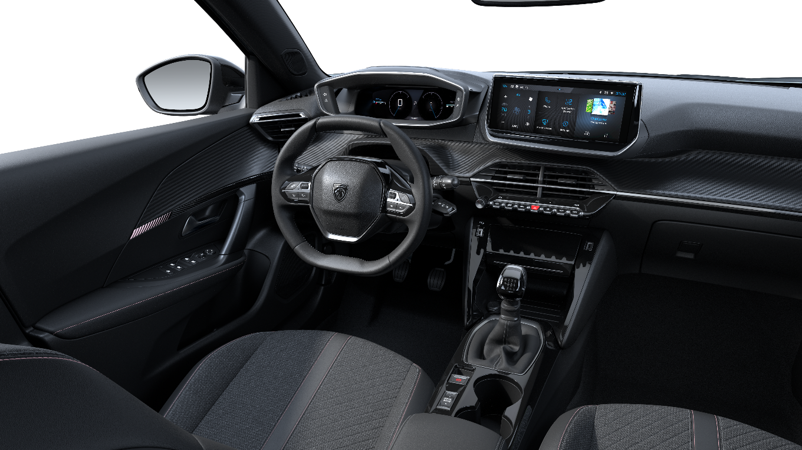
GAMA
ALLURE uz standardnu ACTIVE opremu
SIGURNOST
Paket SIGURNOST
Sustav za automatsko kočenje u slučaju opasnosti (kamera)
POMOĆ U VOŽNJI
Ultrazvučna pomoć pri parkiranju sprijeda i straga
VANJSKI IZGLED
Stilski elementi
Crna maska motora s okomitim vrućim utiskivanjem u boji karoserije
Ukrasna letvica prednjeg branika Meteor siva
Uzdužni aluminijski krovni nosači
Kromirani ukrasni nastavci ispušne cijevi
(jednostruki na BlueHDi130, dvostruki na PureTech 130)
INTERIJER
Stilski elementi
Sjedala tkanina/TEP Isabella naslon za ruke s Quartz prošivom
UDOBNOST
Visoka konzola s naslonom za ruke i električnom parkirnom kočnicom
1x USB tip C (punjenje) i 1x USB tip A (punjenje) za putnike straga
Izbornik načina vožnje (Normal/Eco s BVM, Normal/Eco/Sport s EAT8 i Electric)
Peugeot i-Cockpit® 2D s digitalnim zaslonom od 10‘’
NAPLATCI
17'' dijamantni aluminijski naplatci
KARAKOY Orbital Black Bi-Tone Gloss lak
CIJENE
OPREMA
BOJE
INTERIJERI
OPCIJE
TEHNIČKE KARAKTERISTIKE
JAMSTVO I SERVIS
Slika je simbolična

Slide 6
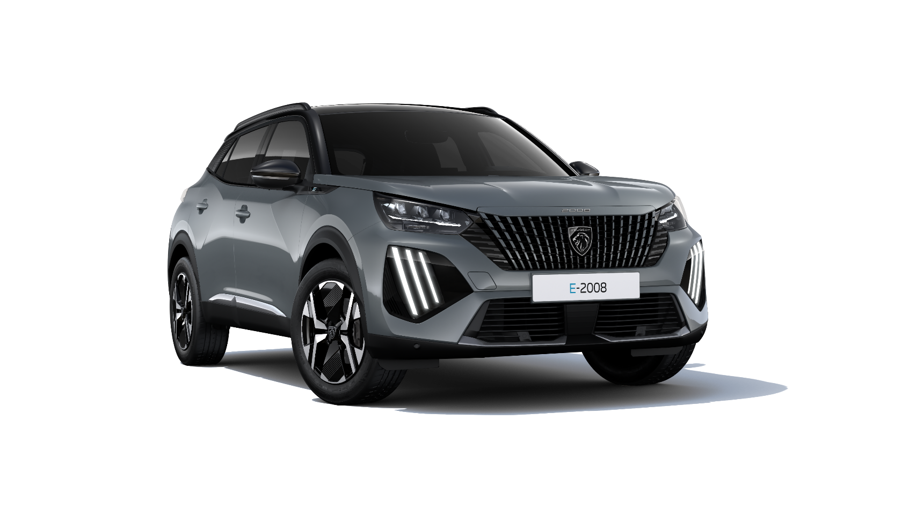
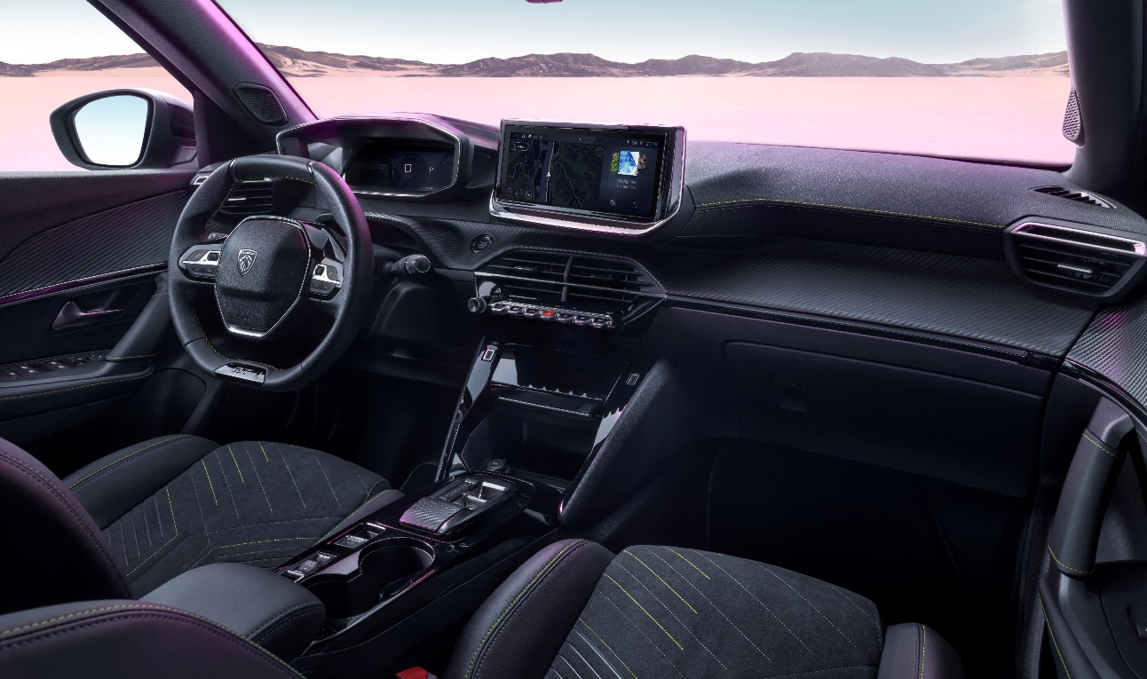
GAMA
GT uz standardnu ALLURE opremu
SIGURNOST
Peugeot Full LED tehnology prednja svjetla s LED dnevnim svjetlima
Automatsko upravljanje svjetlima duga/kratka
POMOĆ U VOŽNJI
VisioPark 1, HD stražnja kamera za pomoć pri parkiranju straga
VANJSKI IZGLED
Krov u Black Diamond boji
INTERIJER
Stilski elementi
Slush armaturna ploča s Adamit/Tramontana prošivom i sjajnocrnom
letvicom i LED osvjetljenjem
Prednja i stražnja vrata obloge tkanina/TEP Isabella i Adamite prošivom
ALU sportske papučice
Prednje i stražnje GT podne prostirke s Adamite prošivom
Kompaktni upravljač od zrnaste kože s integriranim multimedijskim kontrolama
UDOBNOST
Pokretanje vozila na tipku, bez korištenja ključa
Ambijentalno osvjetljenje u 8 boja (povezano s načinima vožnje)
Peugeot i-Cockpit® 3D s digitalnim zaslonom od 10''
MULTIMEDIJA I NAVIGACIJA
Bežična stanica za punjenje pametnog telefona (15 W)
CIJENE
OPREMA
BOJE
INTERIJERI
OPCIJE
TEHNIČKE KARAKTERISTIKE
JAMSTVO I SERVIS
Slika je simbolična

Slide 7
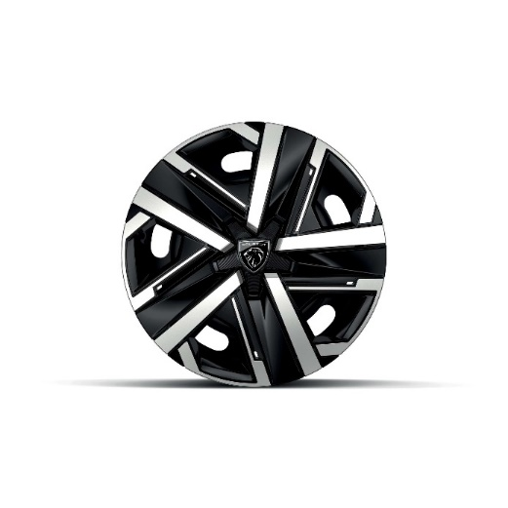
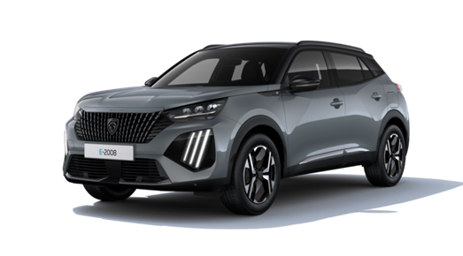
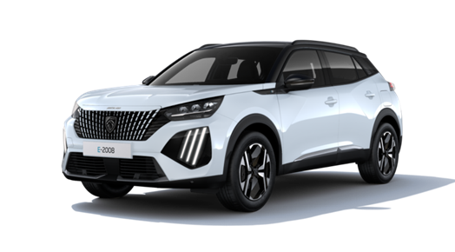
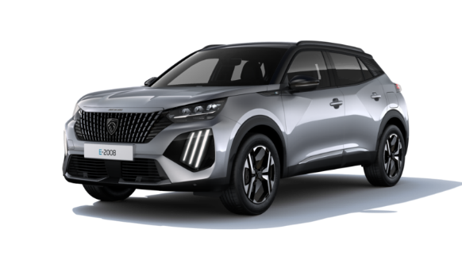
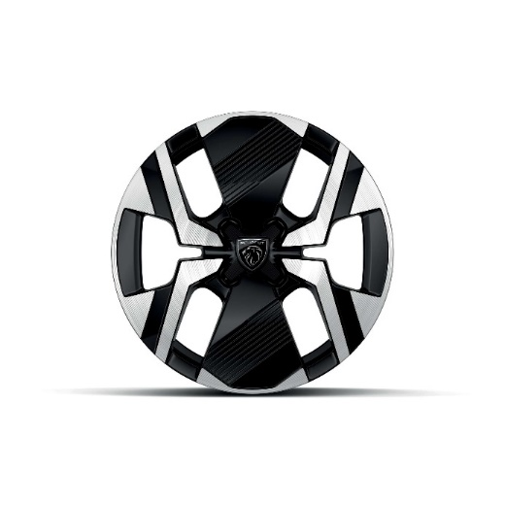
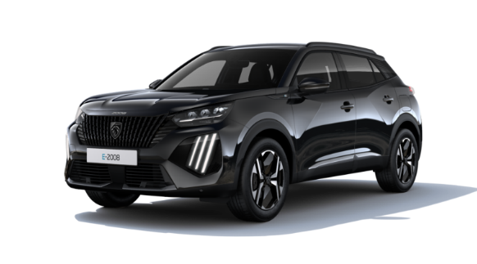
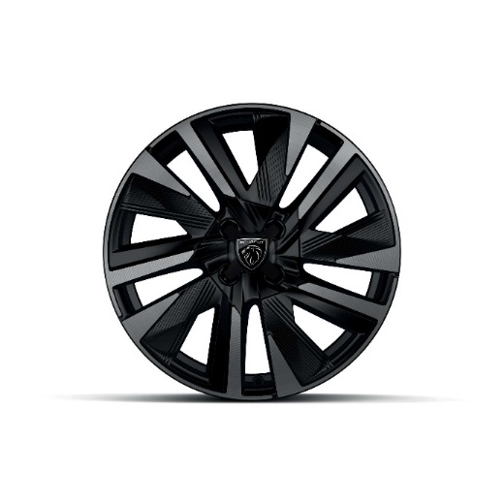
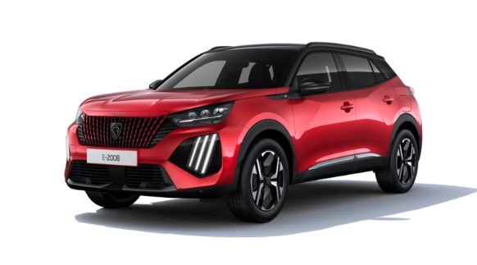
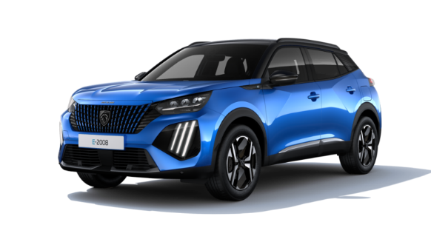
GAMA
BOJe & Naplatci
METALIK BOJE
CIJENE
16" čelični naplatci 'SILOM’ s ukrasnim poklopcima
Gloss siva i Orbital crna, mat lak
Standardno uz Allure, GT
Standardno uz Active
OPREMA
Selenium siva
Okenite bijela
MOLD – besplatna boja
M0SU – opcija
BOJE
17" aluminijski naplatci 'KARAKOY’
Dual-Tone Orbital crna, sjajni lak
Standardno uz Allure i GT
INTERIJERI
Artense siva
Perla Nera crna
OPCIJE
M0F4 – opcija
M09V – opcija
PERLA BOJE
18" dijamantno brušeni aluminijski naplatci 'EVISSA' s crnim umetcima
Dvobojni / Black Mist lak s Onyx crnim umetcima
TEHNIČKE KARAKTERISTIKE
Opcija za GT
JAMSTVO I SERVIS
Elixir crvena
Vertigo plava
M5VH – opcija
M6SM – opcija
Slika je simbolična

Slide 8
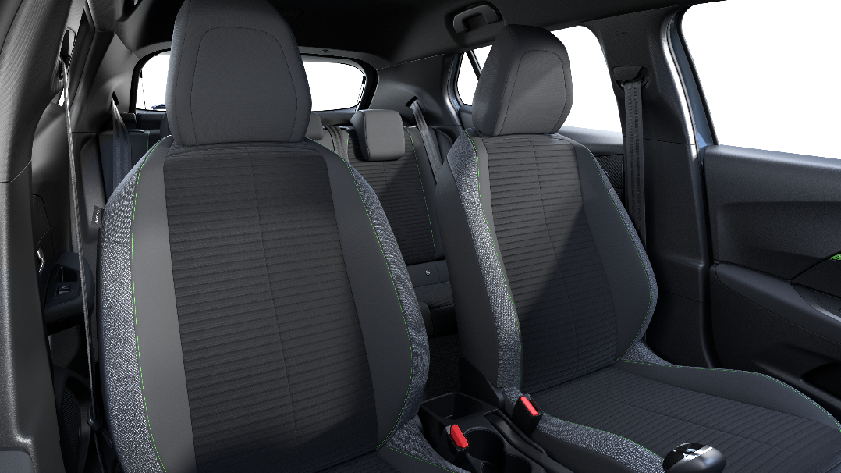
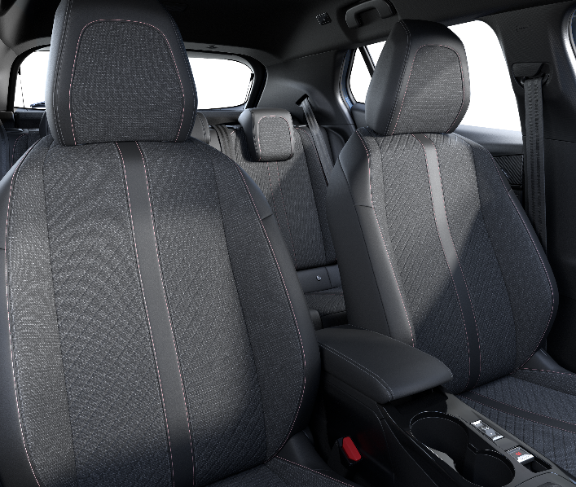
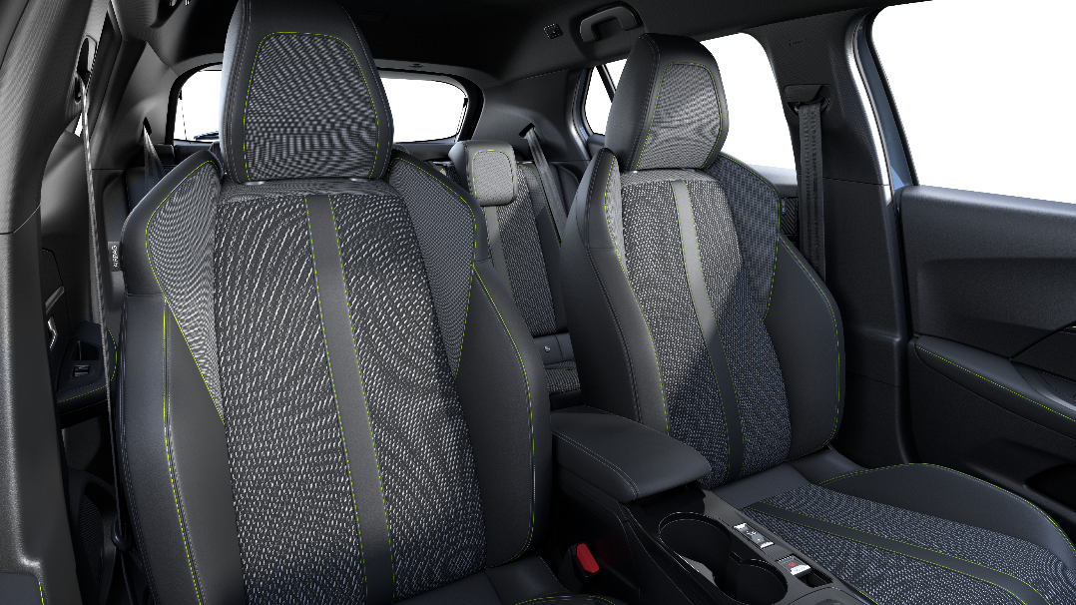
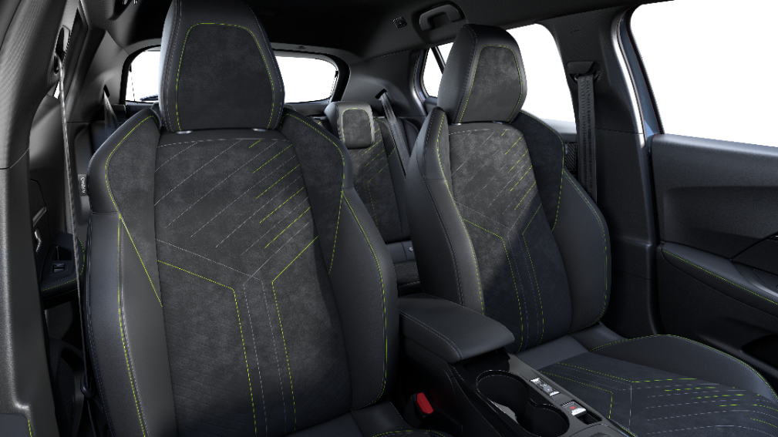
GAMA
PRESVLAKE
CIJENE
OPREMA
BOJE
CASUAL LOMSA reljefna tkanina, TEP Isabella jastučići, standardno uz Allure
PNEUMA reljefna 3D tkanina, standardno uz Active
AQFX
APFX
INTERIJERI
OPCIJE
TEHNIČKE KARAKTERISTIKE
BELOMKA tkanina, TEP Isabella jastučići, standardno uz GT
Alcantara® Mistral ICONIUM tkanina, TEP Isabella, Adamite šavovi, opcija uz GT
JAMSTVO I SERVIS
ATFX
WNFX
Slika je simbolična

Slide 9
GAMA
OPCIJE
Preporučene cijene s PDV-om
 |  |  |  | ACTIVE | ALLURE | GT
SIGURNOST
Zimski paket | M+S 3PMSF gume | UF02 | 370 € | - | m | m
Grip Control: optimizirana kontrola proklizavanja s 3 načina prianjanja (snijeg, pijesak i blato) Pomoć pri strmom spustu
CIJENE
POMOĆ U VOŽNJI
Paket SIGURNOST PLUS Automatsko kočenje u slučaju opasnosti (ETSR radar) Paket POMOĆ VOZAČU | Samo BVM | ZVK6 | 370 € | - - | m m | m m
 |  | ZVK7 | 650 €
Aktivni tempomat s funkcijom ACC30 km/h automatsko kočenje u slučaju opasnosti Active City Brake (ETSR)
Paket POMOĆ VOZAČU | Samo EAT | ZVKU | 800 € | - | m | m
Aktivni tempomat s funkcijom Stop&GO automatsko kočenje u slučaju opasnosti Active City Brake (ETSR) aktivni nadzor vozne trake HIA
OPREMA
BOJE
INTERIJERI
VANJSKI IZGLED
Metalik boja |  | M0-- | 520 € | m | m | m
Perla boja |  | M5/M6-- | 730 € | m | m | m
OPCIJE
UDOBNOST
Pristup i pokretanje vozila na tipku, bez korištenja ključa | Samo za električni | YD07 YD07 | 370 € | - | m | l
 |  |  | 480 € | - | m | l
El. krovni otvor s unutarnjim sjenilom |  | TC07 | 1 050 € | - | m⁽¹⁾ | m
PRESVLAKE I SJEDALA
Paket dinamička sjedala Alcantara Iconium / TEP crna mistral s Adamite zelenim prošivom Električno podesivo vozačevo sjedalo s masažnom funkcijom Grijana prednja sjedala |  | WNFX | 1 500 € | - | - | m
Grijana prednja sjedala | Uključeno u paket dinamička sjedala | NA01 | 200 € | m | m | -
TEHNIČKE KARAKTERISTIKE
JAMSTVO I SERVIS
(1) Termalna / Električna verzija
l : standardno m : opcionalno - : nije dostupno

Slide 10
GAMA
OPCIJE
Preporučene cijene s PDV-om
CIJENE
 |  |  |  | ACTIVE | ALLURE | GT
NAPLATCI
18" naplatci EVISSA ONYX crni, s mat crnim umetcima | Nije dostupno uz Grip Control | ZHKP | 375 € | - | - | m
18'' naplatci EVISSA ONYX crni dvobojni, s mat crnim umetcima | Nije dostupno uz Grip Control | ZHZ9 | 390 € | - | - | m
Predoprema za rezervni kotač |  |  | 15 € | m / ZHK7 | m / ZHL2 | m / ZHL2
OPREMA
MULTIMEDIJA I NAVIGACIJA
Paket Navigacija |  | ZJA9 | 450 € | - | - | m
Peugeot i-Connect Advanced sustav Povezana 3D navigacija s 10" HD zaslonom osjetljivim na dodir TomTom® Connected Navigation Services PEUGEOT Connect BOX, za SOS i asistenciju
Bežični punjač za pametni telefon (15W) |  | E301 | 150 € | - | m | -
BOJE
INTERIJERI
OPCIJE
PAKETI
VisioPark 1 s pogledom od 180 ° na okolinu i Navigacijski paket |  | - | 590 € | m / WY77 | m / J6KX | -
Vision Paket
HD kamere s pogledom od 360 ° na okolinu, vanjska ogledala s LED |  | WYAL | 400 € | - | m | -
osvjetljenjem pristupa, uključuje nadzor mrtvog kuta |  | WYAL | 200 € | - | - | m
Navigacijski paket i Vision Paket |  | J6KY | 860 € | - | m | -
TEHNIČKE KARAKTERISTIKE
JAMSTVO I SERVIS
(1) Električna verzija
l : standardno m : opcionalno - : nije dostupno

Slide 11
GAMA
TEHNIČKE KARAKTERISTIKE
 | BENZIN |  | HYBRID
BENZINSKI MOTOR | PureTech 100 S&S BVM6 | PureTech 130 S&S EAT8 | PureTech 136 e-DCS6
Zapremina (cm3) | 1 199 | 1 199 | 1 199
Broj cilindara / Raspored | 3 u nizu | 3 u nizu | 3 u nizu
Broj ventila po cilindru | 4 | 4 | 4
Maksimalna snaga (kW ECE / hp ECE pri o/min) | 74 / 101 pri 5 000 | 96 / 130 pri 5 500 | 74 / 101 pri 5500
Maksimalni okretni moment (Nm ECE pri o/min) | 205 pri 1 750 | 230 pri 1 750 | 205 pri 1 750
Stop & Start | Da | Da | Da
Način ubrizgavanja | Izravno | Izravno | Izravno
PRIJENOS
Tip | Ručni | Automatski | Automatski
Broj prijenosnih omjera | 6 | 8 | 6
TEŽINE i OPTEREĆENJA
Masa praznog vozila (kg) | 1 188 | 1 205 | NP
Ukupna težina vozila (kg) | 1 710 | 1 740 | NP
Najveća težina za vuču na nagibu od 12% (kočen) (kg) | 1 200 | 1 200 | 1 200
Bruto težina prikolice (kg) | 2 910 | 2 940 | NP
Kapacitet spremnika goriva (l) | 44 | 44 | 44
CIJENE
OPREMA
BOJE
INTERIJERI
OPCIJE
TEHNIČKE KARAKTERISTIKE
JAMSTVO I SERVIS
Navedene vrijednosti potrošnje goriva i emisije CO₂ u skladu su s odobrenjem tipa WLTP (Uredba EU 2017/948). Od 1. rujna 2018. nova vozila homologiraju se na temelju globalno usklađenog ispitnog postupka za laka vozila (WLTP), koji je novi, realističniji ispitni postupak za mjerenje potrošnje goriva i emisije CO₂. Ovaj WLTP postupak potpuno zamjenjuje Novi europski ciklus vožnje (koji je bio ispitni postupak koji se ranije koristio. Budući da su ispitni uvjeti realističniji, potrošnja goriva i emisije CO₂ izmjerene prema WLTP postupku su u mnogim slučajevima veće od onih izmjerenih prema NEDC postupku. Vrijednosti potrošnje goriva i emisije CO₂ mogu varirati ovisno o specifičnoj opremi, opcijama i tipovima guma. Svakako kontaktirajte svoje prodajno mjesto za više informacija. Više informacija na www.peugeot.hr

Slide 12
GAMA
TEHNIČKE KARAKTERISTIKE
 | BENZIN |  | HYBRID
MOTEUR THERMIQUE | PureTech 100 S&S BVM6 | PureTech 130 S&S EAT8 | PureTech 136 e-DCS6
PERFORMANSE (samo vozač)
Najveća brzina u sportskim/električnim načinima rada (km/h) | 183 | 203 | NP
0 do 100 km/h (s) | 11,0 | 9,4 | NP
1,000 m stojeći start (s) | 32,6 | 30,5 | NP
80 do 120 km/h u 5. brzini (s) | 10,4 | 6,0 (u vožnji) | NP
80 do 120 km/h u 6. brzini (s) | 14,5
WLTP POTROŠNJA I EMISIJE⁽¹⁾
WLTP kombinirana potrošnja - minimalno (l/100 km) | 5,4 | 5,9 | NP
WLTP kombinirana potrošnja - maksimalna (l/100 km) | 5,5 | 6,0 | NP
WLTP kombinirane emisije CO2 - minimalno (g/km) | 123 | 133 | NP
WLTP kombinirane emisije CO2 - maksimalno (g/km) | 124 | 135 | NP
Razine buke u vožnji (dB) | 66 | 65 | NP
KOTAČI
Tip guma (standard ili opcija, ovisno o verziji) | 215/65 R16 H | 215/65 R16 H | 215/65 R16 H
 | 215/60 R17 H | 215/60 R17 H | 215/60 R17 H
 |  | 215/55 R18 V | 215/55 R18 V
Rezervni kotač | Set za poravak probušene gume
KOČNICE I OVJESE
Vrsta prednje/stražnje kočnice | Prednji diskovi 283 x 26 mm Stražnji bubnjevi 9'' | Prednji diskovi 302 x 26 mm Stražnji diskovi 249 x 10 mm | 1.8
Vrsta prednje/stražnje ovjese | Pseudo McPherson / polukruta osovina | 1.4
CIJENE
OPREMA
BOJE
INTERIJERI
OPCIJE
TEHNIČKE KARAKTERISTIKE
JAMSTVO I SERVIS
Navedene vrijednosti potrošnje goriva i emisije CO₂ u skladu su s odobrenjem tipa WLTP (Uredba EU 2017/948). Od 1. rujna 2018. nova vozila homologiraju se na temelju globalno usklađenog ispitnog postupka za laka vozila (WLTP), koji je novi, realističniji ispitni postupak za mjerenje potrošnje goriva i emisije CO₂. Ovaj WLTP postupak potpuno zamjenjuje Novi europski ciklus vožnje (koji je bio ispitni postupak koji se ranije koristio. Budući da su ispitni uvjeti realističniji, potrošnja goriva i emisije CO₂ izmjerene prema WLTP postupku su u mnogim slučajevima veće od onih izmjerenih prema NEDC postupku. Vrijednosti potrošnje goriva i emisije CO₂ mogu varirati ovisno o specifičnoj opremi, opcijama i tipovima guma. Svakako kontaktirajte svoje prodajno mjesto za više informacija. Više informacija na www.peugeot.hr

Slide 13
GAMA
TEHNIČKE KARAKTERISTIKE
 | ELEKTRIČNI
MOTEUR THERMIQUE | Elektromotor 136 KS (100 kW) | Elektromotor 156 KS (115 kW)
MOTORI
Tehnologija | SinkronI s trajnim magnetima | Sinkroni s trajnim magnetima
Maksimalna snaga (kW ECE / hp ECE pri o/min) | 100 / 136 pri 5 000 | 115 / 156
Maksimalni okretni moment (Nm ECE pri o/min) | 260 / 300 pri 3 674 | 260 / 500 pri 4 060
PRIJENOS
Tip | Automatski | 5,9
Broj prijenosnih omjera | Jedan | 6,0
POGONSKA BATERIJA
Tehnologija | Litij-ionskia
Broj modula | 18 | 17
Kapacitet baterije (kWh) | 46,3 | 48,1
Težina (kg) | 345 | 340
Ukupni napon (V) | 400 | 400
Servisni interval | 25 000 km ili 2 godine | 25 000 km ili 2 godine
TEŽINE i OPTEREĆENJA
Ukupna težina vozila (kg) | 1550 | 1550
Najveća vučna težina (s kočnicama) (kg) | 2030 | 2030
Najveća vučna težina (s kočnicama) (kg) | - | -
CIJENE
OPREMA
BOJE
INTERIJERI
OPCIJE
TEHNIČKE KARAKTERISTIKE
Navedene vrijednosti potrošnje goriva i emisije CO₂ u skladu su s odobrenjem tipa WLTP (Uredba EU 2017/948). Od 1. rujna 2018. nova vozila homologiraju se na temelju globalno usklađenog ispitnog postupka za laka vozila (WLTP), koji je novi, realističniji ispitni postupak za mjerenje potrošnje goriva i emisije CO₂. Ovaj WLTP postupak potpuno zamjenjuje Novi europski ciklus vožnje (koji je bio ispitni postupak koji se ranije koristio. Budući da su ispitni uvjeti realističniji, potrošnja goriva i emisije CO₂ izmjerene prema WLTP postupku su u mnogim slučajevima veće od onih izmjerenih prema NEDC postupku. Vrijednosti potrošnje goriva i emisije CO₂ mogu varirati ovisno o specifičnoj opremi, opcijama i tipovima guma. Svakako kontaktirajte svoje prodajno mjesto za više informacija. Više informacija na www.peugeot.hr
JAMSTVO I SERVIS

Slide 14
GAMA
TEHNIČKE KARAKTERISTIKE
 | ELEKTRIČNI
MOTEUR THERMIQUE | Elektromotor 136 KS (100 kW) | Elektromotor 156 KS (115 kW)
PERFORMANSE (samo vozač)
Najveća brzina | 150 (sportski način) | 150 (sportski način)
0 do 100 kmh (s) | 9,9 | 9,1
1,000 m stojeći start (s) | 32,2 | 31,6
30 do 60 km/h u vožnji (s) | 2,3 | 2,3
60 do 90 km/h u vožnji (s) | 3,4 | 2,9
80 do 120 km/h u vožnji (s) | 6,8 | 5,6
DOMET I POTROŠNJA
Mješoviti WLTP domet (km) | 345 | 406
Urbani WLTP domet (km) | 470 | 576
Potrošnja u mješovitom WLTP ciklusu (kWh/100 km) | 15,9 | 15,4
Potrošnja gradskog WLTP ciklusa (kWh / 100 km) | 10,9 | 11,1
Razine buke u vožnji (dB) | 67 | 66
PUNJENJE (pri 20°C od 20% do 80%)
Maksimalni AC kapacitet (kW) | 11 | 11
Maksimalni DC kapacitet (kW) | 100 | 100
Vrijeme punjenja na ojačanoj kućnoj utičnici 3,2 kW AC (h) | 9h04 | 11h10
Vrijeme punjenja na punionici 7,4 kW AC; ugrađeni punjač 11 kW (h) | 4h31 | 4h40
Vrijeme punjenja na punionici 11 kW AC; ugrađeni punjač 11 kW (h) | 3h02 | 3h00
Vrijeme punjenja na brzoj punionici 100 kW DC (h) | 0h30 | 0h30
CIJENE
OPREMA
BOJE
INTERIJERI
OPCIJE
TEHNIČKE KARAKTERISTIKE
Navedene vrijednosti potrošnje goriva i emisije CO₂ u skladu su s odobrenjem tipa WLTP (Uredba EU 2017/948). Od 1. rujna 2018. nova vozila homologiraju se na temelju globalno usklađenog ispitnog postupka za laka vozila (WLTP), koji je novi, realističniji ispitni postupak za mjerenje potrošnje goriva i emisije CO₂. Ovaj WLTP postupak potpuno zamjenjuje Novi europski ciklus vožnje (koji je bio ispitni postupak koji se ranije koristio. Budući da su ispitni uvjeti realističniji, potrošnja goriva i emisije CO₂ izmjerene prema WLTP postupku su u mnogim slučajevima veće od onih izmjerenih prema NEDC postupku. Vrijednosti potrošnje goriva i emisije CO₂ mogu varirati ovisno o specifičnoj opremi, opcijama i tipovima guma. Svakako kontaktirajte svoje prodajno mjesto za više informacija. Više informacija na www.peugeot.hr
JAMSTVO I SERVIS

Slide 15
GAMA
TEHNIČKE Karakteristike
 | ELEKTRIČNI
MOTEUR THERMIQUE | Elektromotor 136 KS (100 kW) | Elektromotor 156 KS (115 kW)
KOTAČI
Tip guma (standard ili opcija, ovisno o verziji) | 215/65R16 H
 | 215/60R17 H
 | 215/55R18 V
KOČNICE I OVJES
Vrsta prednje/stražnje kočnice | Prednje disk kočnice 302 x 26 mm - Stražnje disk kočnice 249 x 10 mm | 406
Vrsta prednjeg ovjesa | Pseudo McPherson | 576
Vrsta stražnjeg ovjesa | Polukruta osovina | 15,4
CIJENE
OPREMA
BOJE
INTERIJERI
OPCIJE
TEHNIČKE KARAKTERISTIKE
Navedene vrijednosti potrošnje goriva i emisije CO₂ u skladu su s odobrenjem tipa WLTP (Uredba EU 2017/948). Od 1. rujna 2018. nova vozila homologiraju se na temelju globalno usklađenog ispitnog postupka za laka vozila (WLTP), koji je novi, realističniji ispitni postupak za mjerenje potrošnje goriva i emisije CO₂. Ovaj WLTP postupak potpuno zamjenjuje Novi europski ciklus vožnje (koji je bio ispitni postupak koji se ranije koristio. Budući da su ispitni uvjeti realističniji, potrošnja goriva i emisije CO₂ izmjerene prema WLTP postupku su u mnogim slučajevima veće od onih izmjerenih prema NEDC postupku. Vrijednosti potrošnje goriva i emisije CO₂ mogu varirati ovisno o specifičnoj opremi, opcijama i tipovima guma. Svakako kontaktirajte svoje prodajno mjesto za više informacija. Više informacija na www.peugeot.hr
JAMSTVO I SERVIS

Slide 16
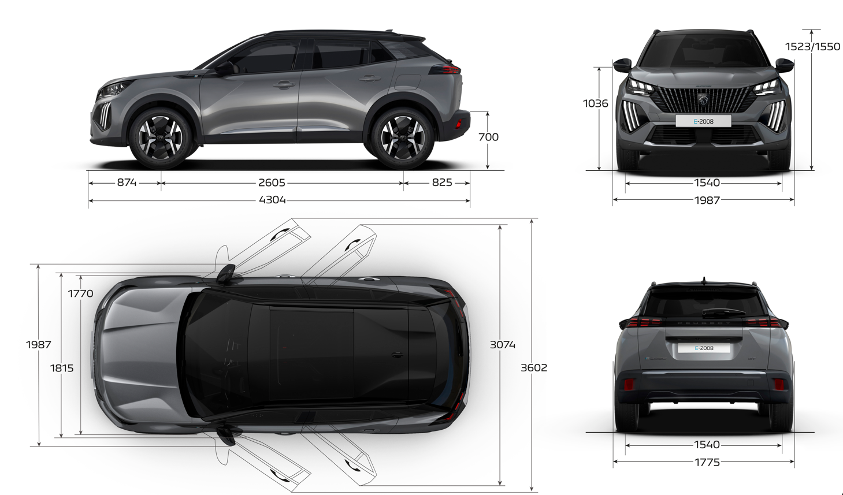
GAMA
TEHNIČKE KARAKTERISTIKE
CIJENE
OPREMA
BOJE
INTERIJERI
OPCIJE
TEHNIČKE KARAKTERISTIKE
JAMSTVO I SERVIS
Slika je simbolična

Slide 17
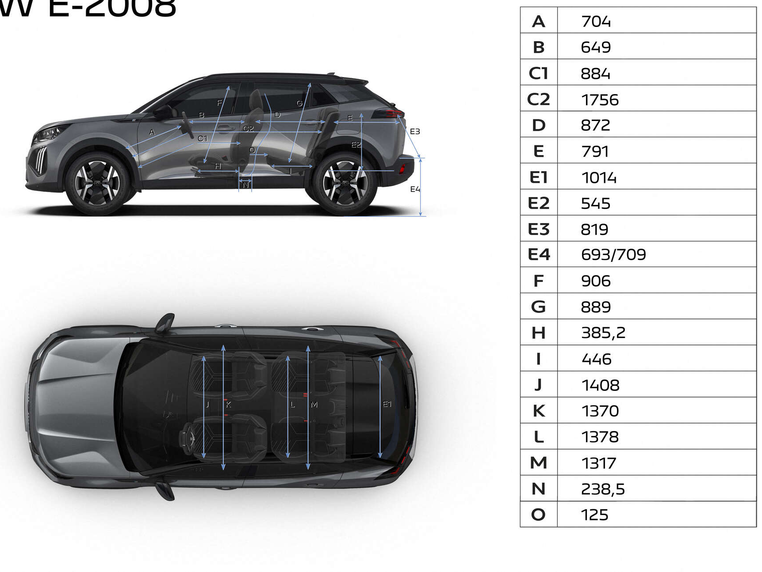
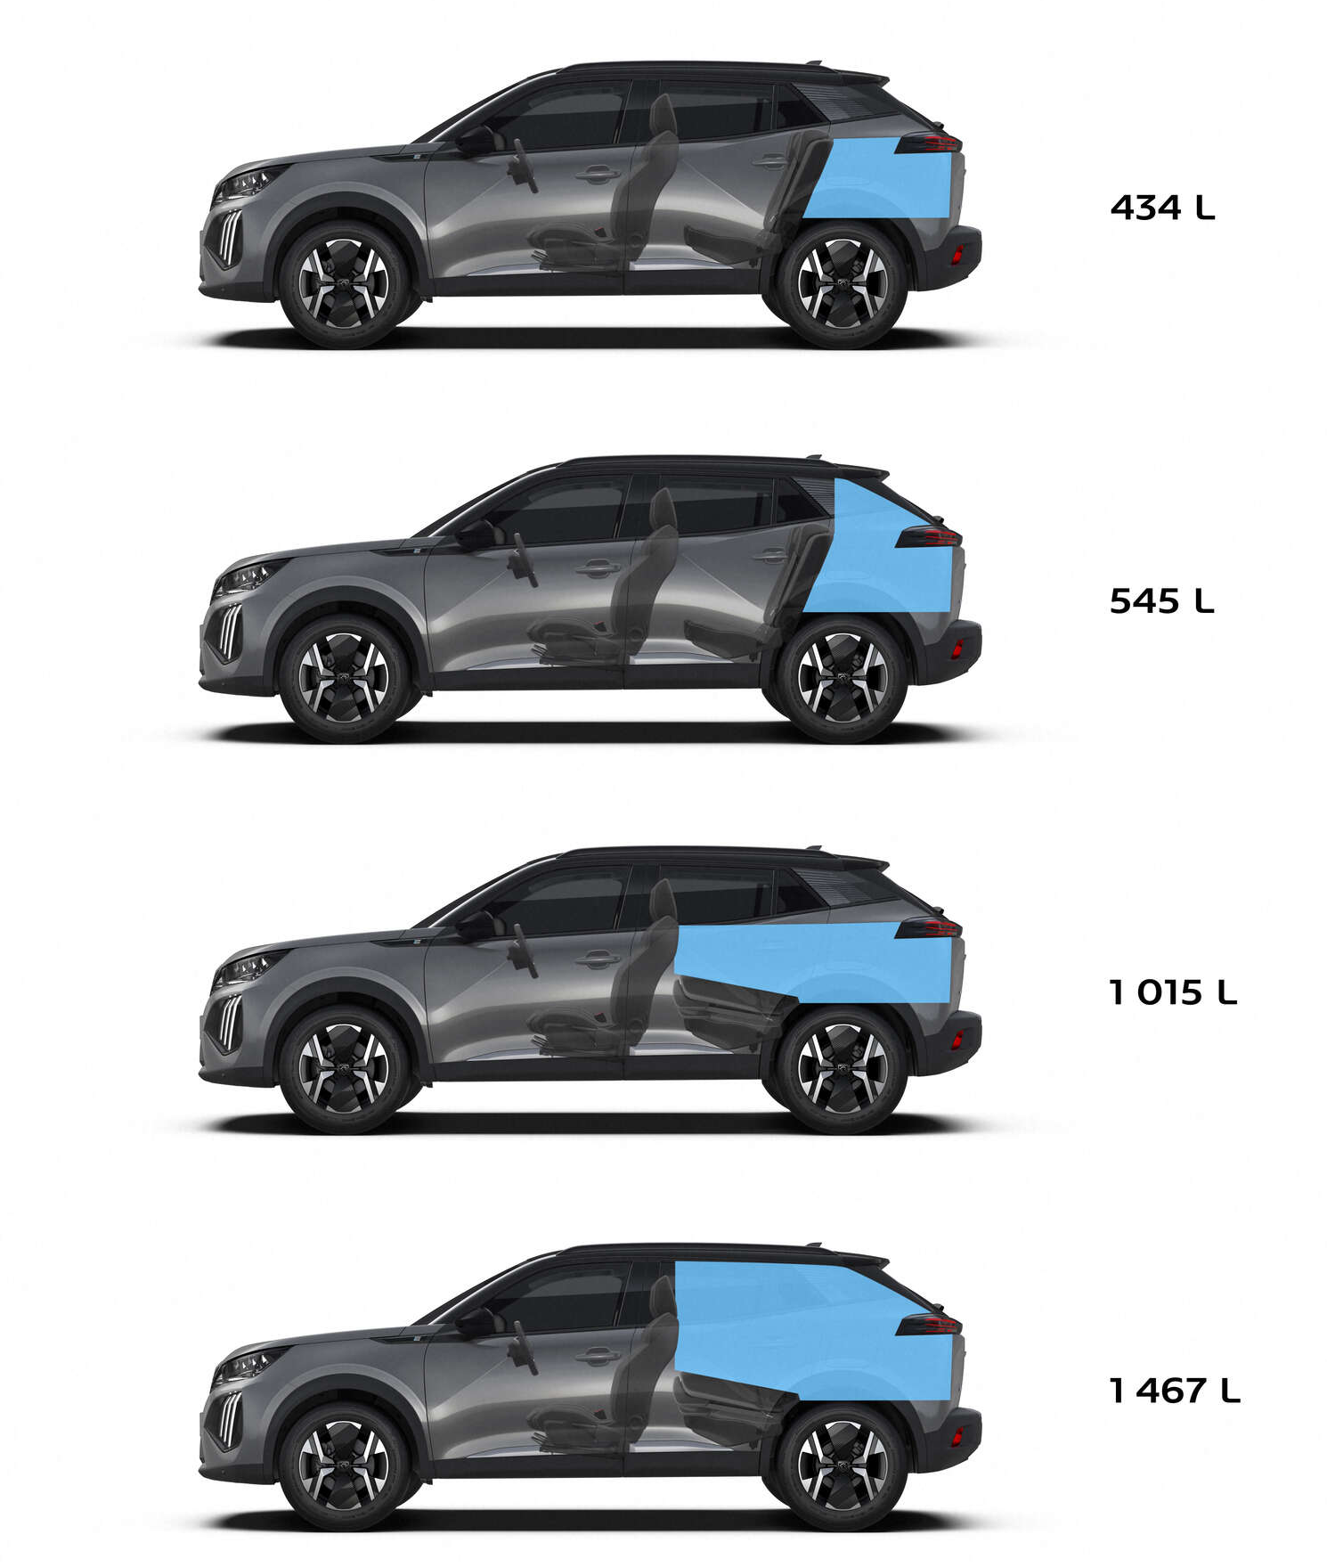
GAMA
TEHNIČKE KARAKTERISTIKE
CIJENE
OPREMA
BOJE
INTERIJERI
OPCIJE
TEHNIČKE KARAKTERISTIKE
JAMSTVO I SERVIS
Slika je simbolična

Slide 18
GAMA
peugeot vam stoji na usluzi
DA OSTANETE POVEZANI S BRANDOM
OVLAŠTENI TRGOVAC VOZILA:
PEUGEOT ASSISTANCE
CIJENE
Kao vlasnik novog Peugeota na raspolaganju vam stoji usluga Peugeot Assistance - besplatne pomoći u slučaju kvara na vozilu, 24 sata na dan, 7 dana u tjednu, pod uvjetom da nazovete telefonski broj PEUGEOT ASSISTANCE 0800 24 24 77*
Pronađite svoj osobni prostor MYPEUGEOT na Vašem pametnom telefonu, provjerite svoje ugovore, slijedite svoj plan održavanja i iskoristite mnoge prednosti.
OPREMA
*Pozivom besplatnog telefonskog broja iz inozemstva +385 1 66 11 479, 24 sata dnevno, 365 dana u godini.
BOJE
PEUGEOT JAMSTVO
Preuzmite MYPEUGEOT skeniranjem ovog QR koda
Kvaliteta je za Peugeot stanje duha: prednosti unutar mreže prodavača i servisera, tvorničko 2.- godišnje jamstvo i produljeno jamstvo za 3.,4., i 5., - godinu ili do 100.000 km (ovisno što prije nastupi), 2-godišnje jamstvo na boju i 12-godišnje jamstvo na koroziju.
INTERIJERI
OPCIJE
Od 1. rujna 2017. godine nova se vozila homologiraju primjenom Globalno usklađenog ispitnog postupka za laka vozila (WLTP), novog i realnijeg ispitnog postupka za mjerenja potrošnje goriva i emisija CO2. Od 1. rujna 2018. godine WLTP je potpuno zamjenio ispitni postupak Novi europski vozni ciklus (NEDC). Vrijednosti potrošnje goriva i emisija CO2 izmjerene WLTP ispitnim postupkom često su više od vrijednosti izmjerenih NEDC ispitnim postupkom, jer su ispitni uvjeti sličniji stvarnima. Dodatne informacije o potrošnji goriva možete pronaći na stranici sa tehničkim karakteristikama. Detaljne ekološke informacije o novim osobnim vozilima možete pronaći u vodiču o ekonomičnosti potrošnje goriva i emisije CO2, kod svojeg koncesionara ili na internet stranici www.peugeot.hr Fotografije su samo ilustrativnog karaktera jer trenutno raspoložive tehnike reprodukcije fotografija ne omogućuju vjeran prikaz boja karoserije i obloga sjedala.
TEHNIČKE KARAKTERISTIKE
JAMSTVO I SERVIS
Sve navedene cijene su neobavezujuće, preporučene cijene, uključuju 25 % PDV. Za sve detaljnije informacije o cijenama i ponudi, obratite se ovlaštenom Peugeot koncesionaru. Zadržavamo pravo promjene verzija modela, strukture, opreme, tehničkih karakteristika i cijena bez obaveze prethodne najave.

